Slide 1
Проект по дисциплине «Программная инженерия» «Abyss Glider Deck Warrior»
Тимлид: Савин Алексей Отчёт о работе за семестр
Деданов Алексей
Коротов Денис
Красулин Лев
Сухолозов Кирилл

Slide 2
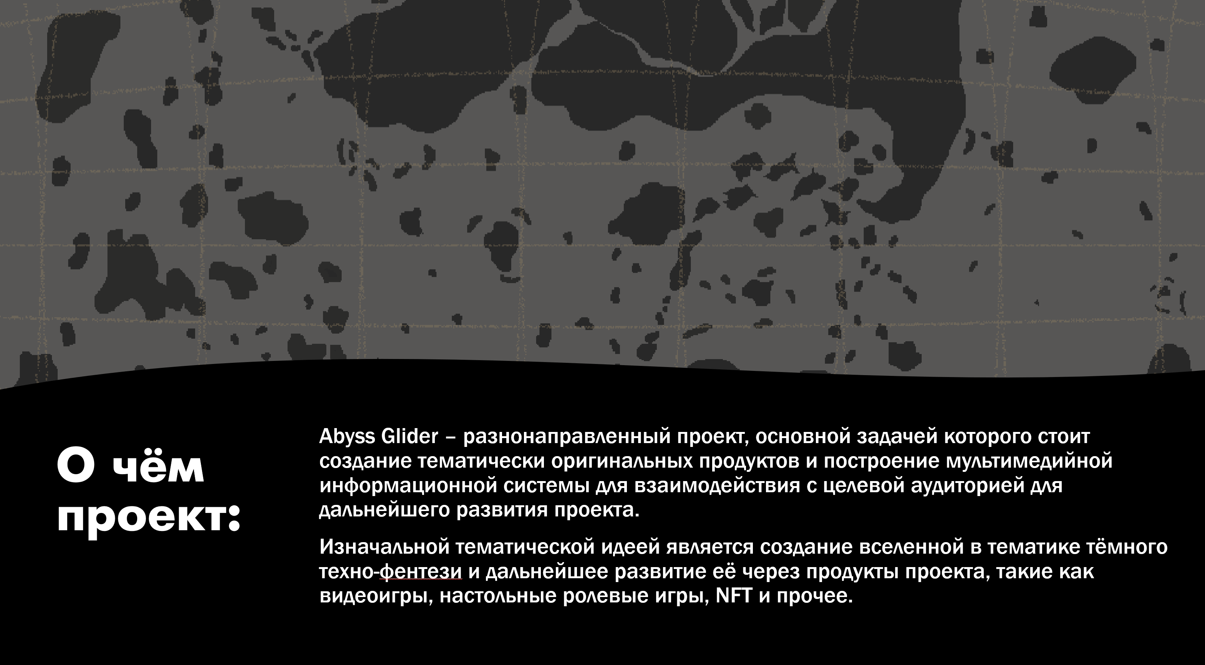
Цель и задачи проекта
Цель – создание документарной базы для прототипа коллекционной карточной видеоигры, связанной по тематике с NFT проектом Abyss Glider.

Slide 3
Задачи:
Изучение возможностей различных инструментов для создания видеоигр, сбор документации для прототипа;
Изучение серверной части сервисов, подготовка к написанию серверного ПО и базы данных;
Разработка концепций графического интерфейса приложения на основе существующих материалов, интеграция существующих визуальных элементов в проект;
Изучение структуры CRM системы и внедрение её в рабочий процесс над проектом;
Создание сопровождающих материалов к проекту, разработка идей пиара.

Slide 4
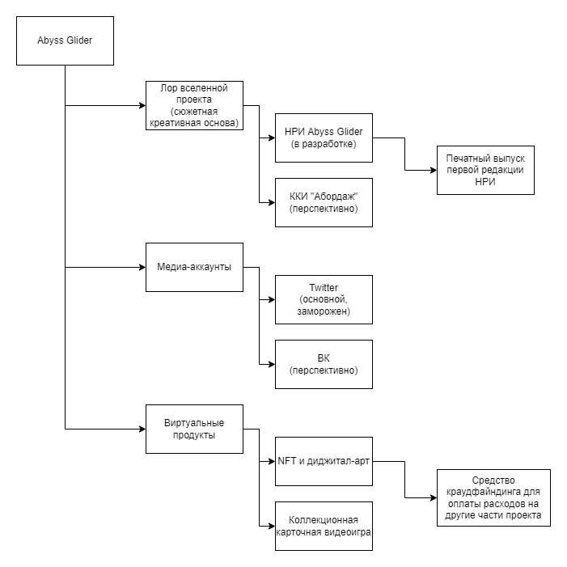
Архитектура проекта
Глобально проект состоит из трёх частей: сюжетной основы, медиа-аккаунтов и виртуальных продуктов, одним из которых должна стать карточная игра

Slide 5
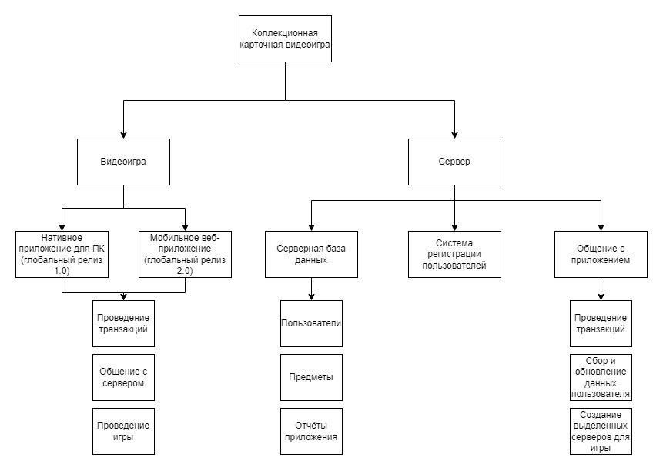
Архитектура видеоигры

Slide 6
Распределение обязанностей
Красулин Лев — Frontend GUI, Backend GUI Design
Деданов Алексей – Frontend Coding
Кортов Денис – Документалист
Сухолозов Кирилл – Backend Coding
Савин Алексей – Менеджмент и креативное наполнение
За время работы над проектом выдано два ТЗ: первое – индивидуальное по датам, второе – общее.
Также велась работа в CRM Битрикс24 с периодическим распределением заданий оттуда.

Slide 7
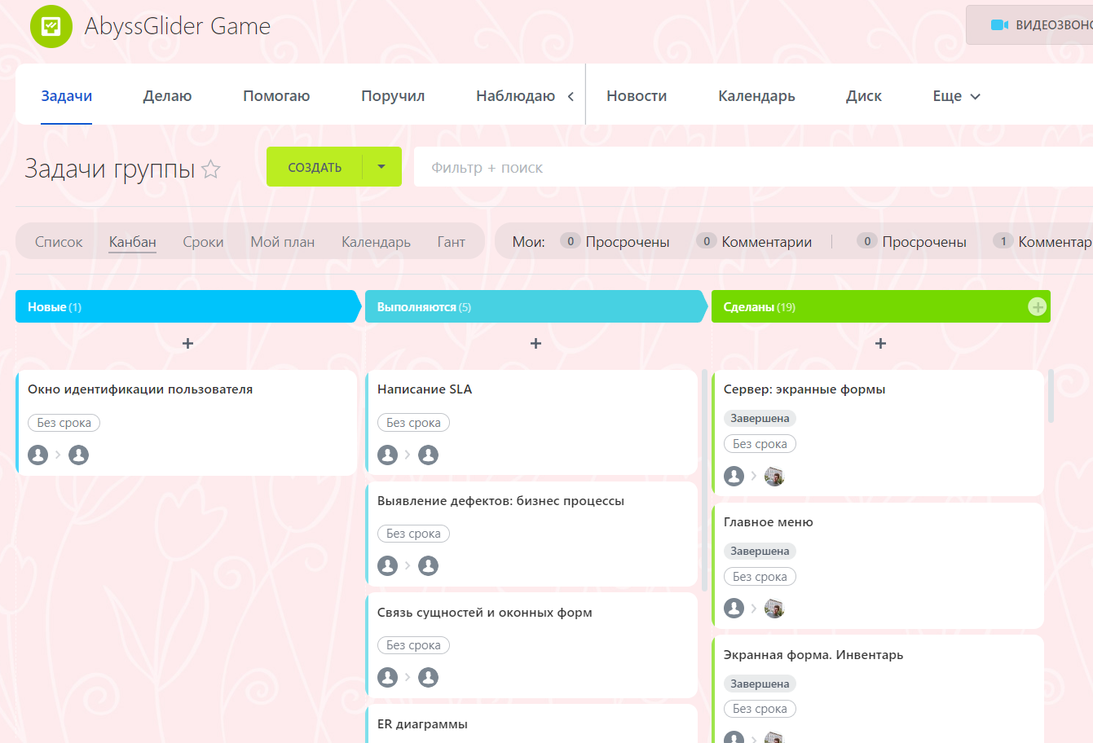
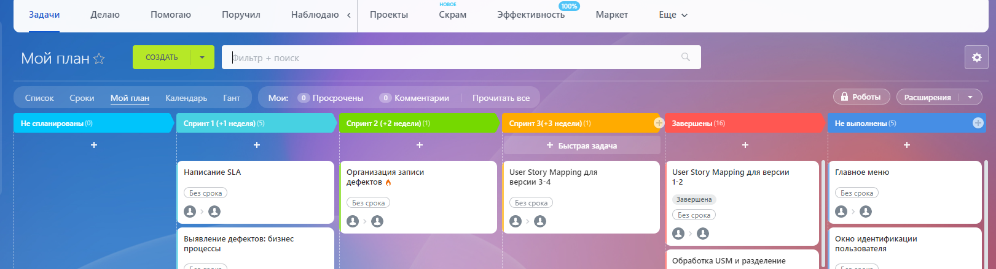
Отчет по работе во второй половине семестра
В CRM Битрикс24:
Поставлено 25 задач в рамках проекта, не
сортировано 1, в работе 5, сделаны 19
Лично:
Савин Алексей: поставлено 28,
в работе 7, завершено 16, не выполнены 5;

Slide 8
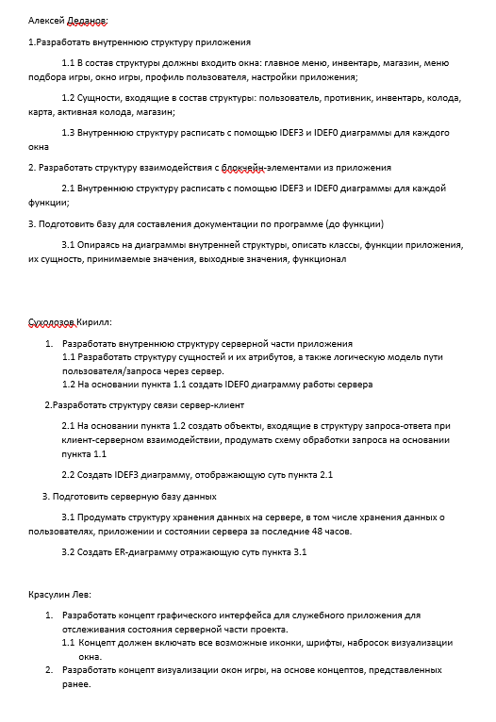
Савин Алексей
В середине ноября выдано ТЗ в 3 страницах для членов команды (не более 3 пунктов на человека). Выставлены задачи сотрудникам в CRM Битрикс24 по ходу работы на семинарах.

Slide 9
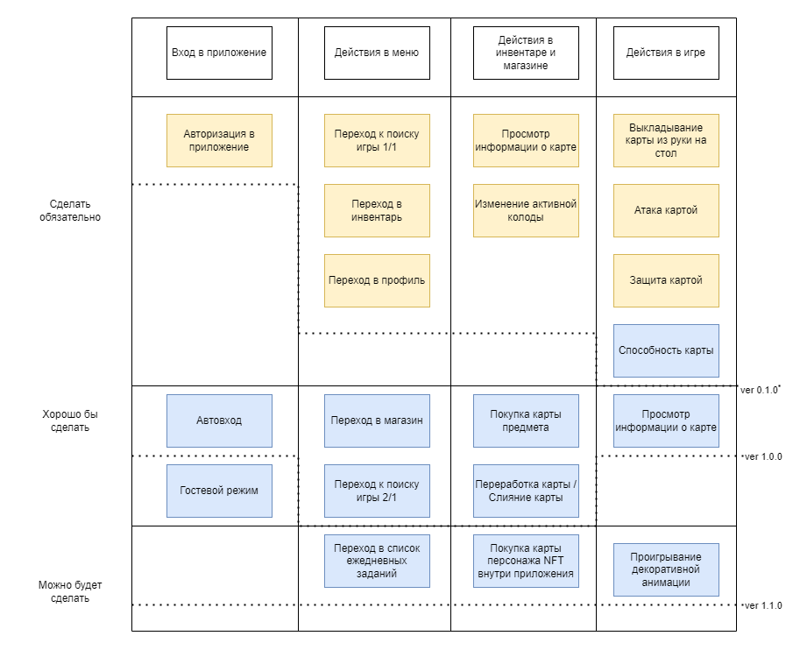
Савин Алексей
Заполнены пробелы по задачам создания диаграмм: User Story Map, IDEF0 диаграмма произведения внутриигровой покупки, IDEF0 диаграмма авторизации пользователя. Созданы макеты оконных форм для доработки.

Slide 10
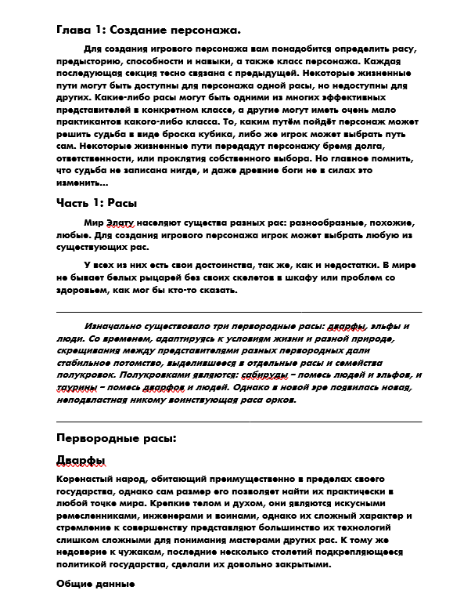
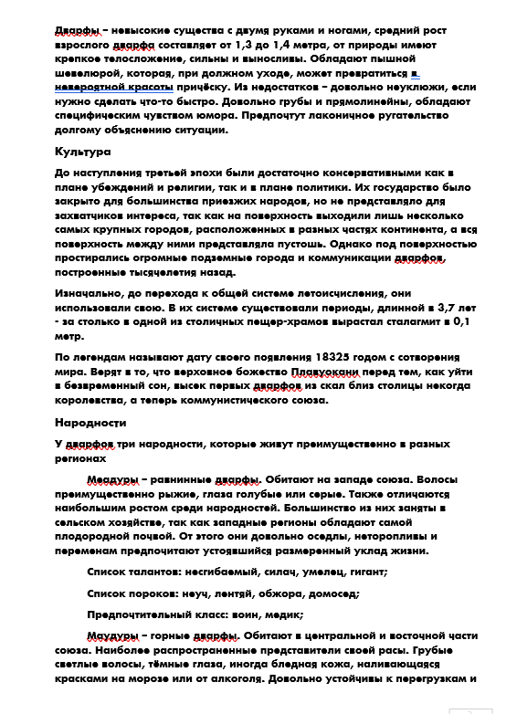
Савин Алексей
Параллельно велась работа над сопровождающим материалом в виде книги правил НРИ, возможного саундтрека игры и digital артом.

Slide 11
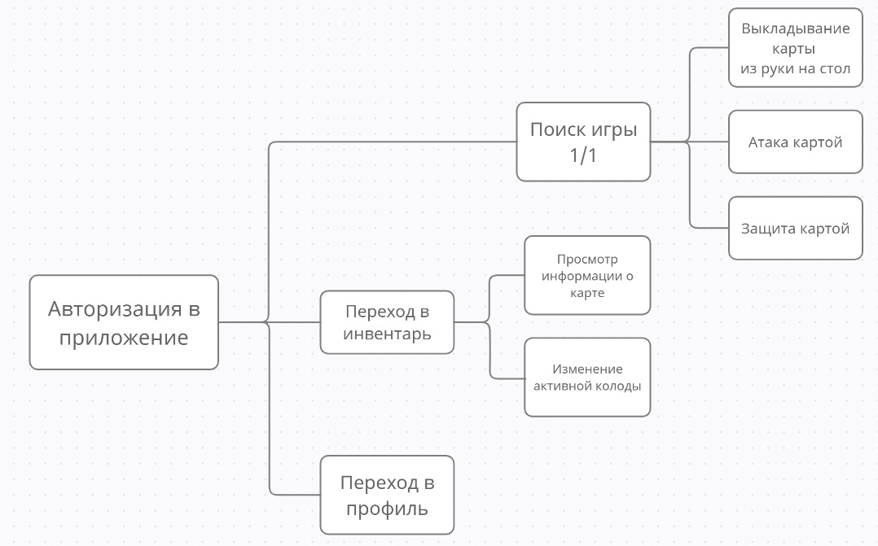
Деданов Алексей
Разобрал внутреннюю структуру ПО, структуру взаимодействия с блокчейн элементами (диаграмма).
Из ТЗ:
Поставлено: 3 задачи
Выполнено: 1 задача неполностью (представленная схема относится к пункту 1, но выполнена не по стандарту IDEF)

Slide 12
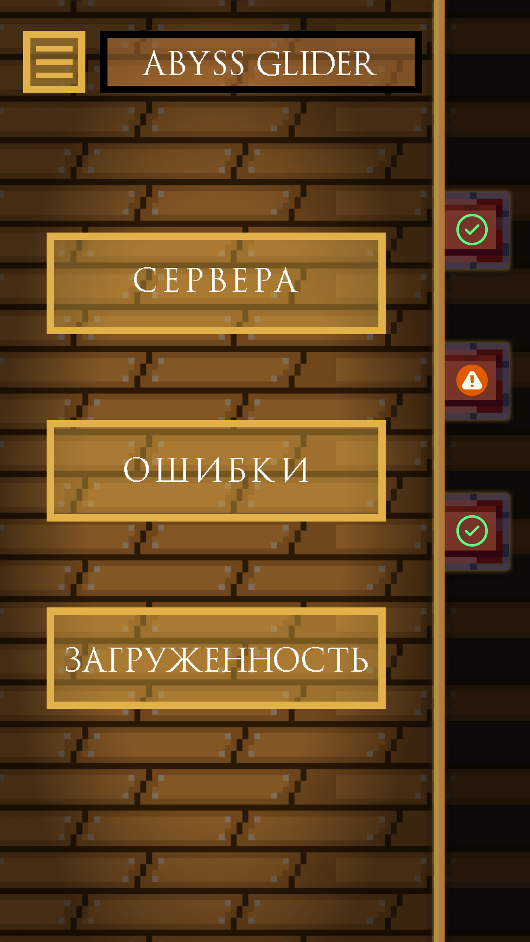
Красулин Лев
Разработал концепт графического интерфейса для служебного приложения для отслеживания состояния серверной части проекта. Концепт включает в себя иконки, шрифты, набросок визуализации окна. Разработал концепт визуализации окон игры, на основе старых концептов. Переработал расположение элементов на экране, их масштаб и эффекты света.

Slide 13
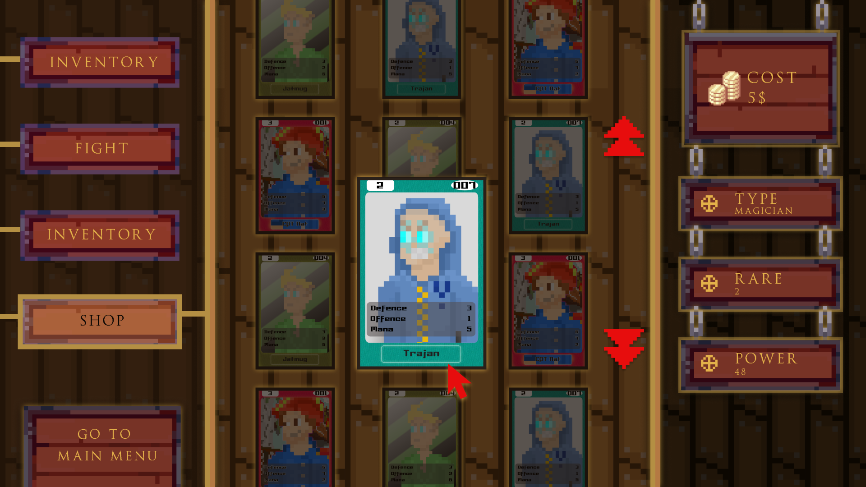
Красулин Лев
Из ТЗ:
Поставлено: 2 задачи
Выполнено: 2 задачи (к 16.12)

Slide 14
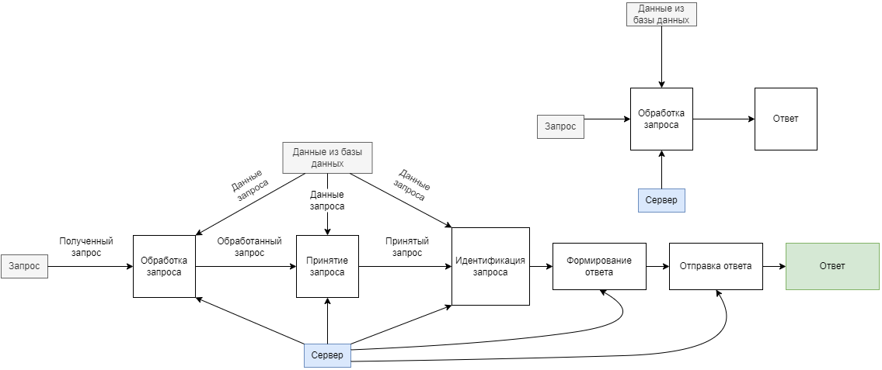
Сухолозов Кирилл
Разработал внутреннюю структуру серверной части приложения и связи сервер-клиент, а также подготовил серверную базу данных, а именно: продумал структуру хранения данных на сервере, в том числе хранения данных о пользователях, приложении и состоянии сервера за последние 48 часов. Создал ER-диаграмму отражающую суть пункта.

Slide 15
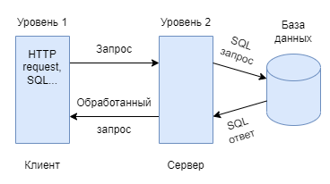
Сухолозов Кирилл
Из ТЗ:
Поставлено: 3 задачи
Выполнено: 1 полностью, 1 частично (тк диаграмма не соответствует стандарту ER проектирования базы данных) (так как третий пункт не требует срочной реализации до создания прототипа)

Slide 16
Коротов Денис
Составлял отчёт, искал документы, а также узнал стандарты оформления ER, IDEF диаграмм в документации, начать оформление её по ГОСТам проектов.
Составил текущие отчеты о работе над проектом, составил SLA договор.
Из ТЗ:
Поставлено: 2 задачи
Выполенно: 2 задачи

Slide 17
Итог
По общим задачам:
Подготовлено около 60% документации для развертывания проекта и разработки прототипа приложения;
По креативному наполнению:
Разработан и доработан концепт дизайна, звуковое сопровождение, в работе дополнительный материал;
По фактической работе с технической частью программы:
Работа простаивает из-за отсутствия явного стимула работы над проектом, как например з/п.

Slide 18
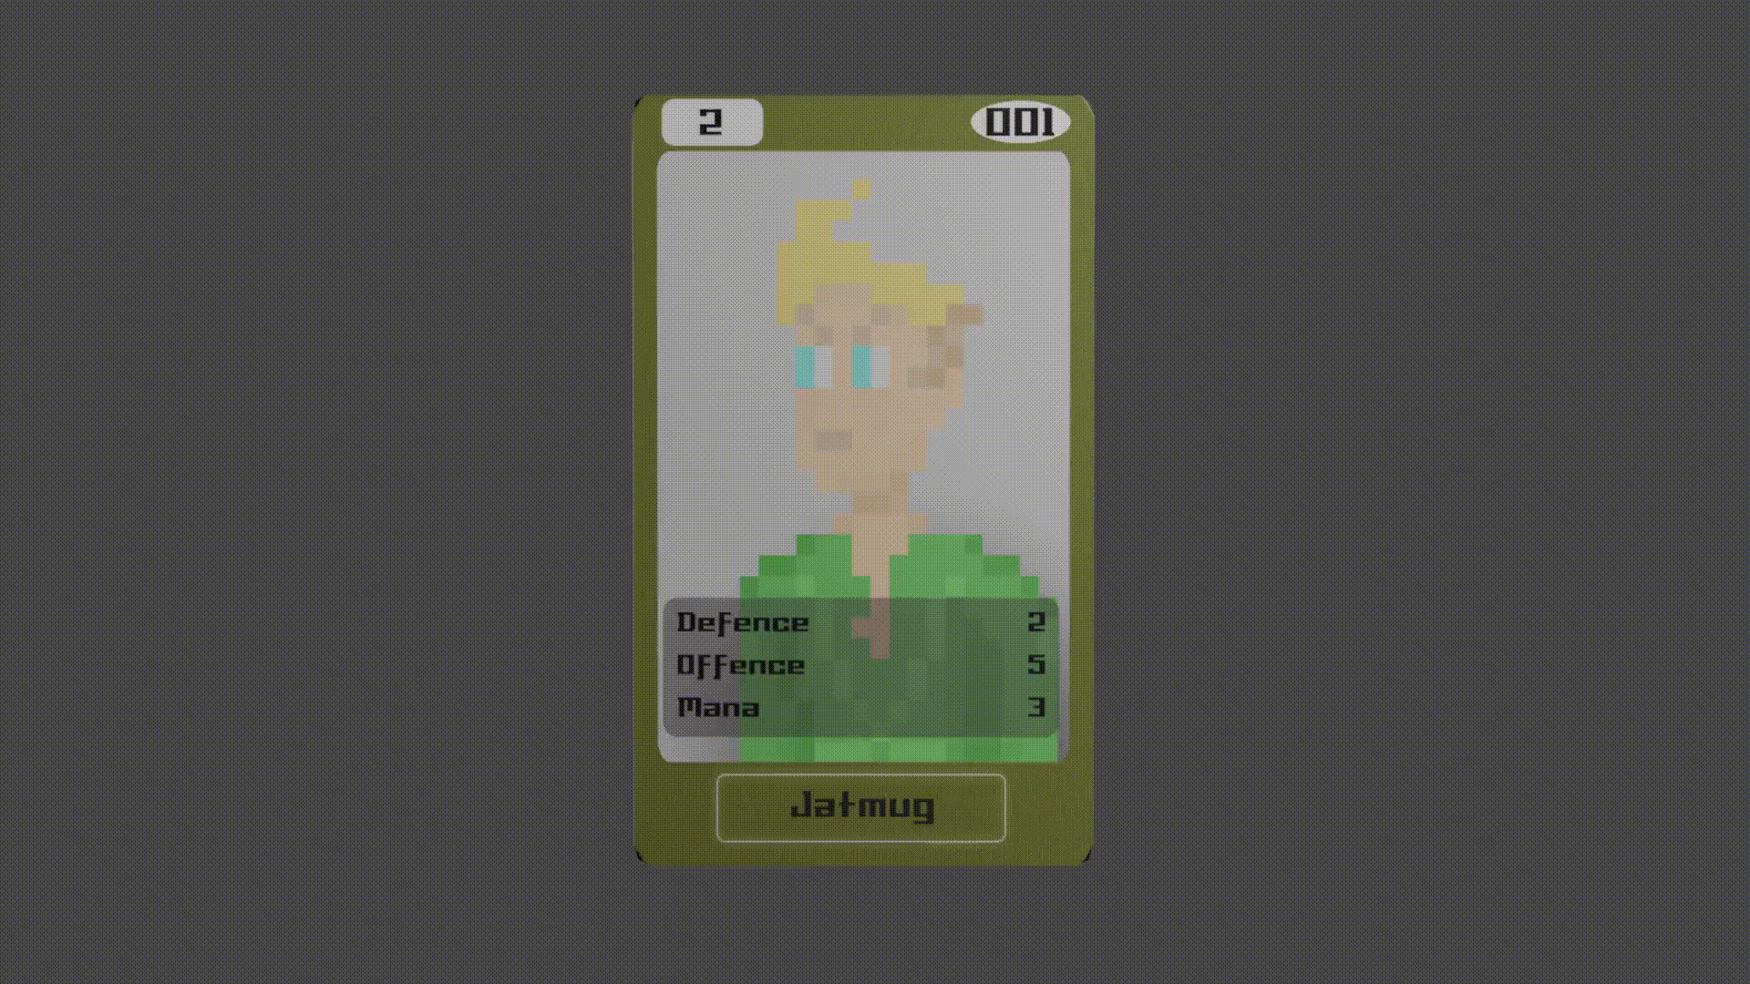
Что требуется доработать:
Подготовить полную документацию в виде диаграмм IDEF для процессов внутри приложения и сервера;
Разделить интерфейс на конкретные элементы – спрайты, для удобства добавления их в проект Unity;
Подготовить технические требования для клиента и серверного приложений, представить их структуру диаграммами в соответствии с пунктом 1;
Проводить более качественный контроль работы и продумать лучшую мотивацию;

